Slide 1
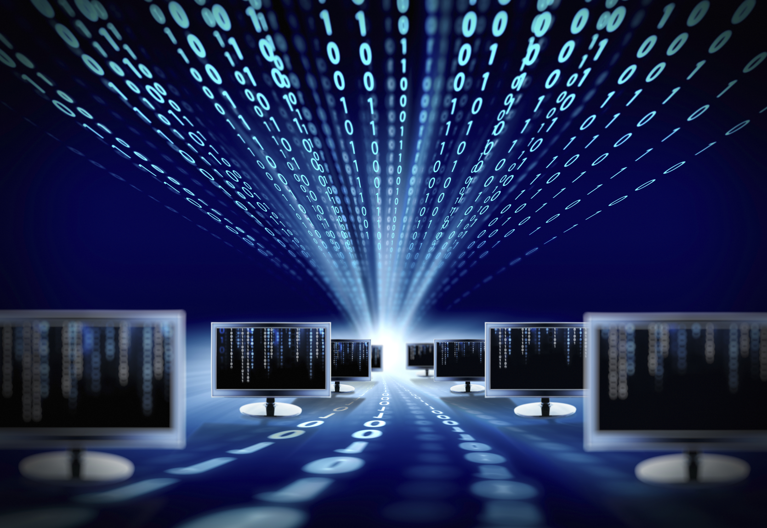
MAC address/Ethernet Frame

Slide 2
Ethernet Πλαίσιο (χωρίς VLAN)
Aν συμπεριλάβουμε το preamble και το sfd τότε το μέγιστο μήκος ενός ethernet frame είναι 1526 bytes (χωρίς VLAN Tag)

Slide 3
Ethernet Frame με VLAN
4 Bytes
Aν συμπεριλάβουμε το preamble και το sfd τότε το μέγιστο μήκος ενός ethernet frame είναι 1530 bytes (με VLAN Tag)

Slide 4
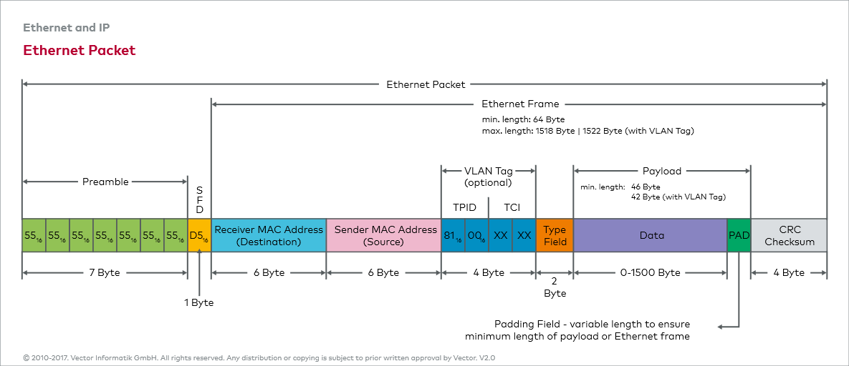
Ethernet Δομή

Slide 5
Περιγραφή Πεδίων Πλαισίου Ethernet (χωρίς VLAN)
Preamble:προοίμιο
Oριοθέτης αρχής πλαισίου
MAC Διεύθυνση προορισμού
ΜΑC Διεύθυνση Πηγής
Τύπος πρωτοκόλλου εντός πλαισίου
Δεδομένα και μαξιλαράκι (extra bits)-Μin=46bytes
7. Ακολουθία Ελέγχου Πλαισίου

Slide 6
Πεδία Πλαισίου Ethernet-Περιγραφή
Συγχρονισμός
Σηματοδοτεί ότι το επόμενο byte ξεκινάει με το πεδίο DMAC
Αναγνωρίζει τον αποδέκτη του πλαισίου
Αναγνωρίζει τον αποστολέα του πλαισίου
Καθορίζει τον τύπο του πρωτοκόλλου που βρίσκεται μέσα στο πλαίσιο. Σήμερα πιο πιθανό είναι τα IPV4,IPV6
Δεδομένα από το ανώτερο στρώμα, τυπικά ένα L3 PDU. Ο αποστολέας προσθέτει extra bits για να συμπληρωθεί ο ελάχιστος αριθμός απαιτούμενων bits για αυτό το πεδίο (46).
Παρέχει μια μέθοδο για τη NIC του αποδέκτη, να καθορίσει αν το πλαίσιο αντιμετώπισε σφάλματα μετάδοσης.

Slide 7
Πεδίο Ethernet Type

Slide 8
Ανίχνευση Σφαλμάτων με το FCS (Frame Check Sequence)
To FCS μέσα στο Ethernet Πλαίσιο (trailer) δίνει τη δυνατότητα στον κόμβο που λαμβάνει, έναν τρόπο να συγκρίνει τα αποτελέσματα με τον αποστολέα, προκειμένου να ανακαλύψει αν συνέβησαν σφάλματα στο πλαίσιο. Ο αποστολέας εφαρμόζει μια πολύπλοκη μαθηματική εξίσωση στο πλαίσιο πριν το αποστείλει, αποθηκεύοντας το αποτέλεσμα στο πεδίο FCS.O αποδέκτης εφαρμόζει την ίδια μαθηματική εξίσωση στο λαμβανόμενο πλαίσιο και κατόπιν συγκρίνει το δικό του αποτέλεσμα με το αποτέλεσμα του αποστολέα. Αν είναι ίδια τότε δεν υπήρξαν σφάλματα, διαφορετικά συνέβη σφάλμα και το πλαίσιο απορρίπτεται.
Ανίχνευση σφαλμάτων δεν σημαίνει αποκατάσταση σφαλμάτων. Το Ethernet καθορίζει ότι το πλαίσιο πρέπει να απορριφθεί και δεν προσπαθεί να το αποκαταστήσει. Άλλα πρωτόκολλα (TCP) αποκαθιστούν το χαμένο ή λανθασμένο πακέτο ανιχνεύοντας ότι είναι χαμένο ή λανθασμένο και αποστέλλεται εκ νέου.

Slide 9
Address Resolution Protocol

Slide 10
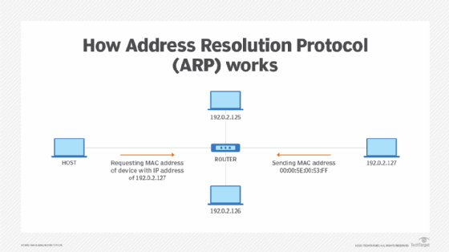
Address Resolution Protocol

Slide 11
ARP Request and Reply

Slide 12
Δίκτυα Μεταγωγής Δεδομένων

Slide 13
Packet Switching (Μεταγωγή Πακέτων)
Η μεταγωγή πακέτων είναι μια μέθοδος μετάδοσης δεδομένων όπου τα δεδομένα διαιρούνται σε πακέτα. Κάθε πακέτο έχει μια επικεφαλίδα που περιέχει την πληροφορία του προορισμού. Κάθε πακέτο προωθείται ανεξάρτητα στο δίκτυο, μέσω της πιο βέλτιστης διαδρομής, στον προορισμό χρησιμοποιώντας την πληροφορία της επικεφαλίδας. Στον προορισμό τα πακέτα δεδομένων επανενώνονται. Η μεταγωγή πακέτων χρησιμοποιείται στο internet και τα περισσότερα τοπικά δίκτυα.
Υπάρχουν δύο μέθοδοι μεταγωγής πακέτων
Datagram Packet Switching (Connectionless): Στην μεταγωγή πακέτων datagrams κάθε πακέτο προωθείται ανεξάρτητα βάσει της διεύθυνσης προορισμού. Οι αποφάσεις δρομολόγησης γίνονται δυναμικά, έτσι κάθε πακέτο μπορεί να ακολουθήσει διαφορετική διαδρομή και τα πακέτα να φτάσουν ακανόνιστα. Το internet χρησιμοποιεί αυτόν τον τρόπο μεταγωγής
Virtual Circuit Packet Switching (Connection oriented): Αυτός ο τρόπος δημιουργεί μια διαδρομή πριν αποσταλούν τα πακέτα. Τα πακέτα θα ακολουθήσουν την ίδια διαδρομή. Αυτό κάνει τη δρομολόγηση στο δίκτυο πολύ εύκολη και τα πακέτα θα φτάσουν όλα στην σωστή σειρά.
Τα δίκτυα μεταγωγής πακέτων σχεδιάστηκαν αρχικά για να αντιμετωπίσουν τις εν γένει αδυναμίες της αποστολής δεδομένων πάνω από δίκτυα μεταγωγής αναλογικών κυκλωμάτων. Η μεταγωγή κυκλώματος δεν είναι πολύ αποτελεσματική για μικρά μηνύματα και τα αναλογικά κυκλώματα προκαλούν στα δεδομένα θόρυβο και σφάλματα.

Slide 14
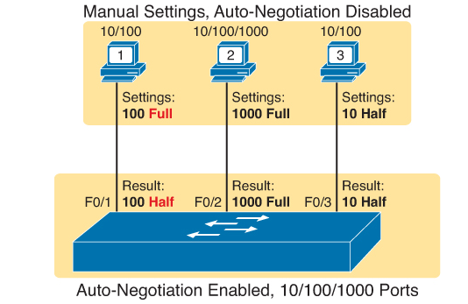
Autonegotiation

Slide 15
Collision Domains (Περιοχές σύγκρουσης)

Slide 16
Bridges & Collision Domain (Περιοχές σύγκρουσης σε bridges)

Slide 17
Collision Domains in Switches (Περιοχές σύγκρουσης στα switches)

Slide 18
Broadcast Domains (Περιοχές εκπομπής σε router)

Slide 19
Two broadcast domains (Δύο περιοχές εκπομπής)

Slide 20
Broadcast (Eκπομπής) & Collisions (Σύγκρουσης) Domains (Περιοχές)
Hub
1 περιοχή σύγκρουσης
1 περιοχή εκπομπής
Switch
Πολλές περιοχές σύγκρουσης (όσα και τα interfaces)
1 περιοχή εκπομπής (εκτός αν έχουμε VLANs)
Router
Πολλές περιοχές σύγκρουσης (όσα και τα interfaces)
Πολλές περιοχές εκπομπής (όσα και τα interfaces)

Slide 21
MAC address Table

Slide 22
Switch Forwarding (Δρομολόγηση με έναν μεταγωγέα)

Slide 23
Forwarding with 2 switches (Δρομολόγηση με 2 μεταγωγείς)
0200.3333.3333

Slide 24
Περίληψη Ι
Τα LANs συνήθως συνδέουν γειτονικές συσκευές (ίδιο χώρο, ίδιο δωμάτιο, ίδιο κτίριο ή συγκρότημα κτιρίων)
Δύο τοπικά δίκτυα επικρατούν σήμερα:Ethernet LANs και Ασύρματα LANs.
Tα Ethernet LANs χρησιμοποιούν καλώδια μεταξύ των κόμβων και επειδή πολλοί τύποι καλωδίων χρησιμοποιούν χάλκινα σύρματα, τα Ethernet LANs αποκαλούνται ενσύρματα LANs.
O όρος Ethernet αναφέρεται σε μια οικογένεια προτύπων LAN που μαζί ορίζουν το φυσικό στρώμα και το στρώμα ζεύξης δεδομένων.
Το Ethernet LAN χρησιμοποιεί καλώδια.
Η πιο θεμελιώδης επιλογή καλωδίων έχει να κάνει με το υλικό που χρησιμοποιείται μέσα στο καλώδιο για την φυσική μετάδοση των bits (χαλκός ή γυαλί).
Η χρήση UTP (Unshielded Twisted Pair) εξοικονομεί χρήμα σε σχέση με τις οπτικές ίνες και χρησιμοποιούνται τα σύρματα του καλωδίου για την αποστολή δεδομένων μέσα από τα ηλεκτρικά κυκλώματα.
Η χρήση καλωδίων οπτικών ινών είναι πιο ακριβή με την αποστολή φωτός μέσα από ίνες γυαλιού στο κέντρο του καλωδίου.
Ο όρος ζεύξη Ethernet (Εthernet Link) αναφέρεται σε κάθε φυσικό καλώδιο που συνδέει δύο κόμβους ethernet.
To UTP καλώδιο περιέχει κάποια χάλκινα σύρματα ομαδοποιημένα ως συνεστραμμένα ζεύγη. Το 10BASE-T, 100BASE-T απαιτούν δύο ζεύγη συρμάτων, ενώ το 1000BASE-T τέσσερα ζεύγη συρμάτων.
Πολλά UTP καλώδια χρησιμοποιούν έναν RJ-45 connector σε κάθε άκρο. Έχει 8 φυσικά μέρη όπου τα 8 σύρματα του καλωδίου μπορούν να εισέλθουν (pins). Aυτά τα pin δημιουργούν έναν χώρο όπου τα άκρα των συρμάτων μπορούν να αγγίζουν τα ηλεκτρονικά μέσα στους κόμβους στο άκρο της φυσικής ζεύξης, ώστε ο ηλεκτρισμός να ρέει.
Το πρωτόκολλο Εthernet ζεύξης δεδομένων καθορίζει το πλαίσιο Ethernet.
Oi Εthernet διευθύνσεις , (ΜΑC διευθύνσεις) είναι 6 Βyte (48 bits).

Slide 25
Περίληψη ΙΙ
Οι περισσότεροι υπολογιστές καταγράφουν τις MAC διευθύνσεις ως 16-αδικους αριθμούς 12 ψηφίων.
Τη στιγμή της κατασκευής όλες οι Ethernet συσκευές αποκτούν μια καθολικά μοναδική διεύθυνση MAC.
Το πρώτο μέρος της MAC είναι ένας μοναδικός κωδικός 3-byte, που ονομάζεται OUI (organizationally Unique Identifier) που αποδόθηκε στον κατασκευαστή από την IEEE.
O κατασκευαστής κατόπιν αποδίδει μια μοναδική τιμή 3-byte, μια τιμή που δεν έχει αποδοθεί ξανά σε αυτό το OUI.
Ως αποτέλεσμα η MAC διεύθυνση είναι μοναδική παγκοσμίως.
Oι Ethernet διευθύνσεις συναντώνται με πολλά ονόματα:Διευθύνσεις LAN, Διευθύνσεις Ethernet, Διευθύνσεις υλικού, Βurned-in (καμμένες) διευθύνσεις, φυσικές διευθύνσεις, παγκόσμιες διευθύνσεις ή MAC διευθύνσεις.
Το FCS πεδίο στο Ethernet πλαίσιο (trailer), είναι το μόνο πεδίο που δίνει στον host δέκτη έναν τρόπο να συγκρίνει τα αποτελέσματα με τον αποστολέα, για να διαπιστώσει αν υπήρξαν σφάλματα στο πλαίσιο.
Η χρήση πιο μοντέρνων switches ενεργοποιεί τη χρήση της full-duplex λογικής, που είναι πιο γρήγορη και απλούστερη από την half-duplex, η οποία όμως είναι απαραίτητη όταν συνδέονται σε hubs.

